Slide 1
BÀI 9
CẢM XÚC CỦA EM

Slide 2

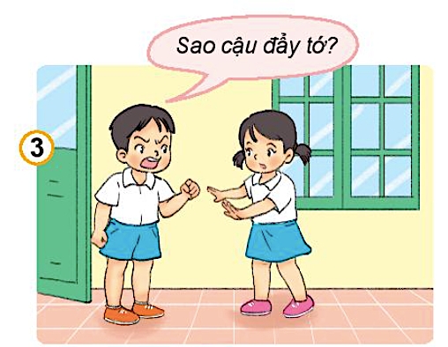
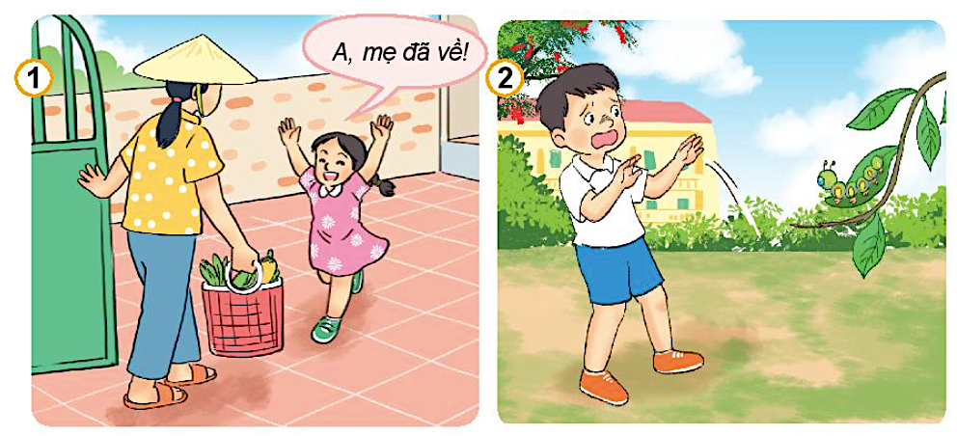
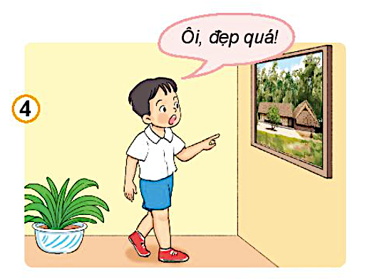
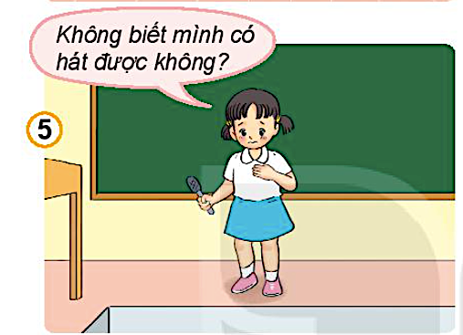
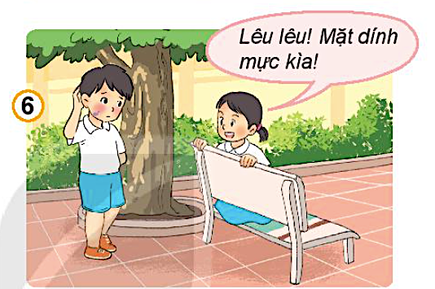
1
1. Các bạn trong tranh thể hiện cảm xúc gì? Đó là cảm xúc tích cực hay tiêu cực?
KHÁM PHÁ
Vui mừng
Sợ hãi
Tức giận
Ngạc nhiên
Lo lắng
Xấu hổ

Slide 3
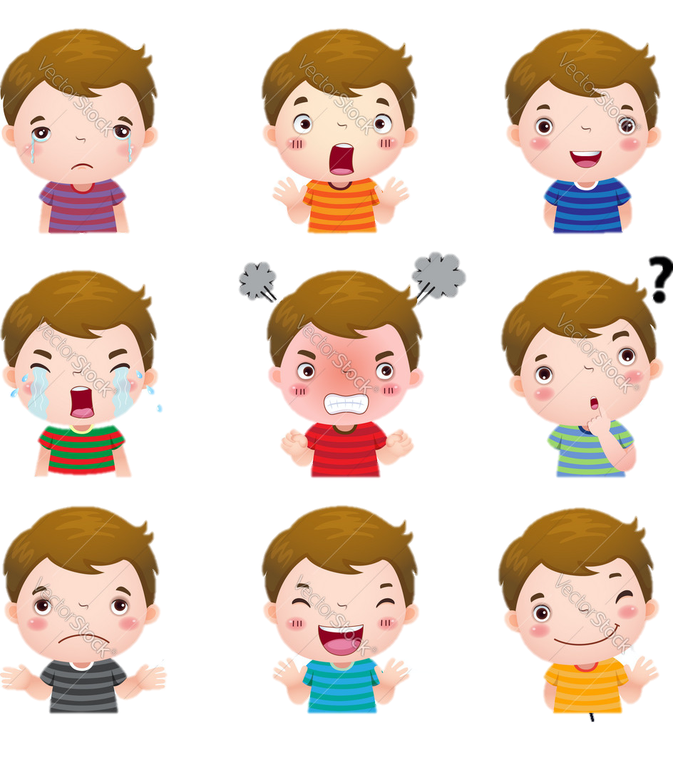
KHÁM PHÁ
1
Nêu thêm những cảm xúc khác mà em biết.
→ Mỗi người đề có những cảm xúc khác nhau, và chia thành hai loại là cảm xúc tích cực và cảm xúc tiêu cực.
Tích cực: Yêu, vui sướng, hài lòng, thích thú, hạnh phúc,…
Tiêu cực: Sợ hãi, tức giận, buồn, cô đơn,…

Slide 4



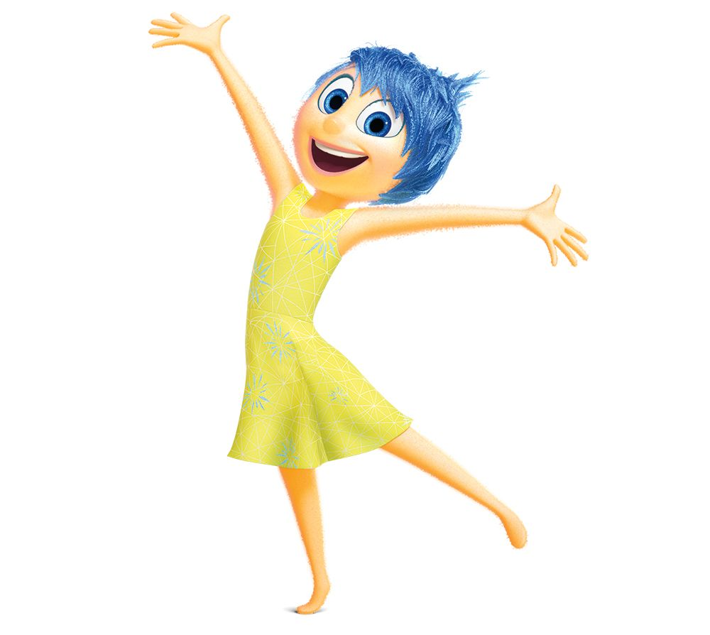
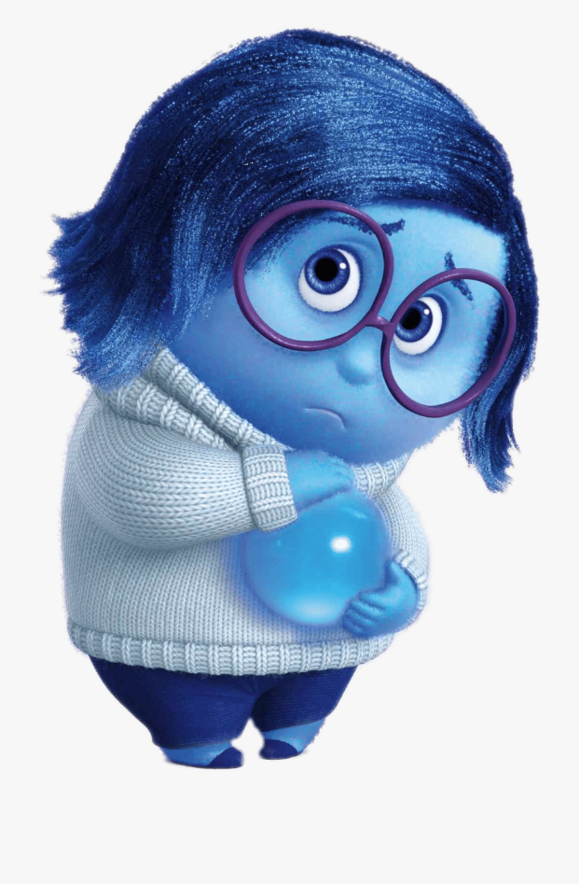
KHÁM PHÁ
2
Điều gì xảy ra khi:
1
Em nói hoặc làm
việc gì đó khi tức giận.
3
2
Em luôn tươi cười, vui vẻ.
Em luôn buồn rầu, chán nản.

Slide 5
Ghi nhớ
Cảm xúc tích cực và tiêu cực ảnh hưởng đến suy nghĩ và hành động của mỗi người.
Ta cần học cách tăng cường cảm xúc tích cực, kiềm chế cảm xúc tiêu cực.

Slide 6

